Slide 1
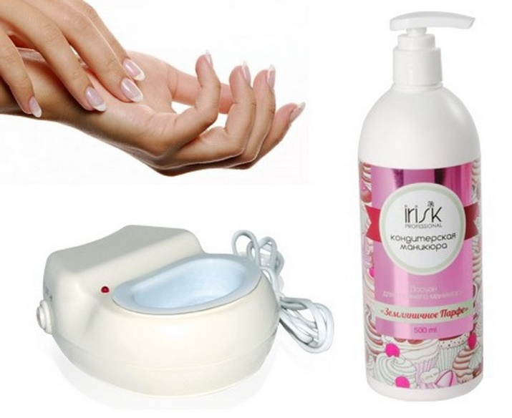
Issiq manikyur.
Issiq manikyur quruq teri
egalariga, shuningdek, sovuq
mavsumda tavsiya etiladi. Bu
alohida amaliyot sifatida yoki
tirnoq yuzasini kengaytirish
bosqichi sifatida belgilanishi
mumkin.

Slide 2
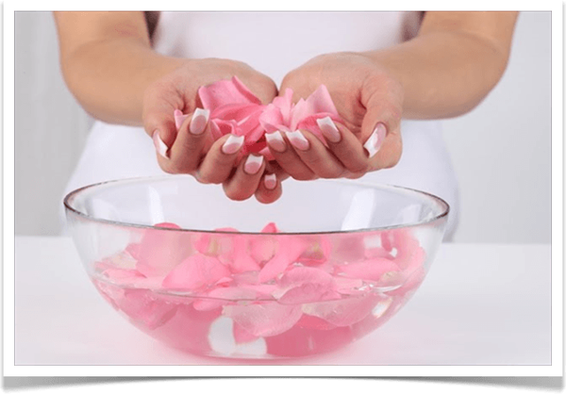
SPA-manikyur.
SPA-manikyuri qo‘llarni har
tomonlama parvarish qilishdir.
Ushbu tizim qo‘lingizni nafaqat
mukammal holatda saqlashga, balki
turli yuqumli va zamburug‘li
kasalliklar kelib chiqishining oldini
olishga yordam beradi.

Slide 3
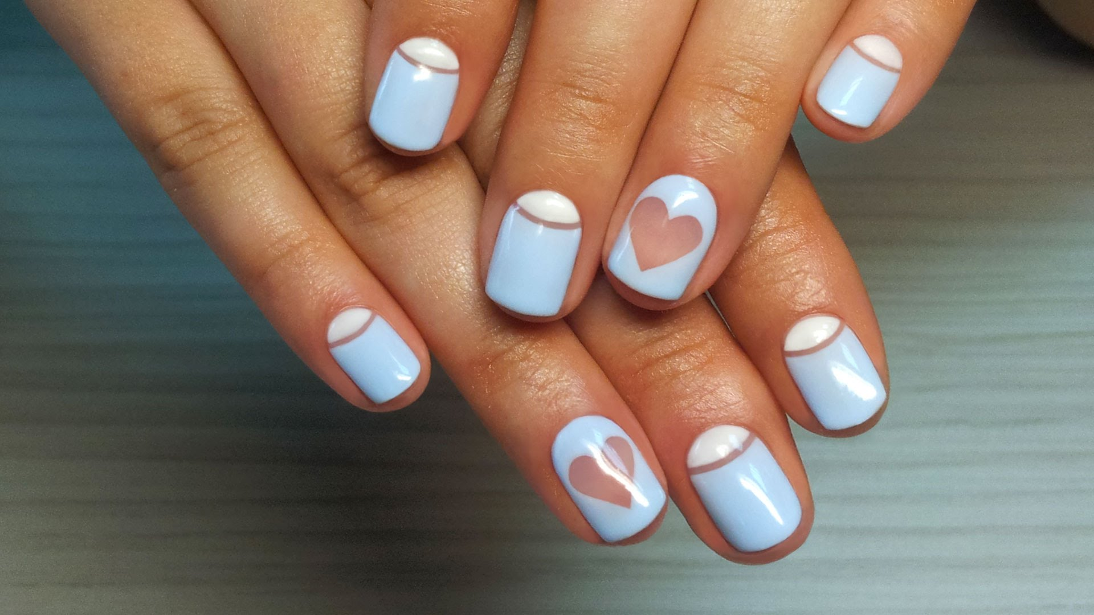
Art manikyur.
Art manikyur yoki neil art – bu
tirnoqlarni bezash san’ati.
Tirnoqlarni bezatish stikerlar,
sun’iy tirnoqlar va trafaretlar
yordamida amalga oshiriladi.
So‘nggi yillarda shaffof sun’iy
tirnoq yuzasiga chizilgan
suratlar urfga kirmoqda.

